Slide 1

Convegno «Produzione biologica: rafforzamento del settore e garanzie per i cittadini»
Le attività degli ODC e le ripercussioni del D.lgs. 20/2018 sul Sistema
Riccardo COZZO – Presidente ASS.O.CERT.BIO
19 novembre 2019 - Roma

Slide 2

SOMMARIO
ASS.O.CERT.BIO: Chi siamo
Dati 2018 e stime per il 2019
Attività dei Gruppi di lavoro dell’Associazione
D.lgs. 20/2018 e adempimenti per gli ODC
Ripercussioni del D.lgs. 20/2018 sul Sistema
Il Reg. UE n. 2018/848

Slide 3






1. ASS.O.CERT.BIO: Chi siamo
Nata nel settembre 2017, è l'Associazione nazionale che raggruppa nove Organismi di Controllo e Certificazione del Biologico

Slide 4




1. ASS.O.CERT.BIO: Chi siamo
I soci certificano circa il 95% degli operatori del biologico

Slide 5



1. ASS.O.CERT.BIO: Chi siamo
571 Collaboratori, Dipendenti (Amministrativi e Tecnici),
impiegati nelle sedi
1.005 Tecnici Ispettori
118 Sedi e Uffici
103 Sedi e Uffici in Italia
15 Sedi e Uffici all’estero
Anno 2018 - Fonte ed elaborazione dati di ASS.O.CERT.BIO

Slide 6


1. ASS.O.CERT.BIO: Chi siamo
  A DIMOSTRAZIONE DELL’ALTO GRADO DI COMPETENZA, ALCUNI ORGANISMI DI CONTROLLO ASSOCIATI SONO ACCREDITATI ANCHE DA ALTRE AUTORITA’ INTERNAZIONALI PER PIU’ STANDARD E SCHEMI DI CERTIFICAZIONE DEL BIOLOGICO

Slide 7

«Organic Integrity Platform»
1. ASS.O.CERT.BIO: Chi siamo
I Soci di ASS.O.CERT.BIO. aderiscono alla rete OIP (acronimo di «Organic Integrity Platform»): una piattaforma di tracciabilità per i prodotti biologici è lo strumento fondamentale per garantire un settore sempre più sicuro e protetto www.reteoip.eu
Non ci sono costi per gli Operatori che utilizzano Rete O.I.P.

Slide 8
2. Dati 2018 e stime per il 2019
N° Operatori controllati da ODC di Assocertbio nel 2018
9.236 Aziende di Trasformazione
10.208 Aziende Agricole/Trasf.
56.020 Aziende Agricole
75.464 Operatori Controllati
Anno 2018 - Fonte ed elaborazione dati di ASS.O.CERT.BIO

Slide 9
2. Dati 2018 e stime per il 2019
N° Ispezioni effettuate da ODC di Assocertbio nel 2018
79.422 Ispezioni annuali
19.829 Ispezioni supplementari
98.786 Ispezioni per l’anno 2018
in media 1,30 per Operatore
83.473 V. I. Annunciate
15.783 V. I Non annunciate
Anno 2018 - Fonte ed elaborazione dati di ASS.O.CERT.BIO

Slide 10

2. Dati 2018 e stime per il 2019
N° Campionamenti e analisi effettuati da ODC di Assocertbio nel 2018
10.370 PRELIEVI CAMPIONI
effettuati nell'anno 2018
1.153 ANALISI con risultati non conformi (11%)
Anno 2018 - Fonte ed elaborazione dati di ASS.O.CERT.BIO

Slide 11
2. Dati 2018 e stime per il 2019
N° Non Conformità rilevate da ODC di Assocertbio nel 2018
28.825 Non Conformità per l’anno 2018
25.057 Inosservanze (NC lieve)
1.109 Irregolarità (soppressione delle indicazioni bio)
2.659 Infrazioni (sospensioni della certificazione o esclusione)
Anno 2018 - Fonte ed elaborazione dati di ASS.O.CERT.BIO

Slide 12
ASS.O.CERT.BIO: Gruppi di lavoro
2. Dati 2018 e stime per il 2019
Stima 2019 - N° di Operatori Certificati
*Fonte Pubblicazione SINAB "Bio in Cifre 2019 - Anticipazioni"
**Stima su dati provvisori elaborata da Assocertbio

Slide 13
2. Dati 2018 e stime per il 2019
Periodo Gennaio – Settembre 2019*
9.096 Aziende Agricole/Trasf.
9.593 Aziende di Trasformazione
58.241 Aziende Agricole
76.930 Operatori Controllati
*Stima su dati provvisori elaborata da Assocertbio

Slide 14
2. Dati 2018 e stime per il 2019
Periodo Gennaio – Settembre 2019*
70.094 Ispezioni
10.979 Ispezioni supplementari
81.073 Visite ispettive
67.233 V. I. Annunciate
13.526 V. I Non annunciate
*Stima su dati provvisori elaborata da Assocertbio

Slide 15
2. Dati 2018 e stime per il 2019
Periodo Gennaio – Settembre 2019*
8.035 PRELIEVI CAMPIONI
effettuati
838 ANALISI con risultati non conformi (10%)
*Stima su dati provvisori elaborata da Assocertbio

Slide 16
2. Dati 2018 e stime per il 2019
Periodo Gennaio – Settembre 2019*
25.359 Non Conformità
22.873 Inosservanze (NC lieve)
943 Irregolarità (soppressione delle indicazioni bio)
1.543 Infrazioni (sospensioni della certificazione o esclusione)
*Stima su dati provvisori elaborata da Assocertbio

Slide 17
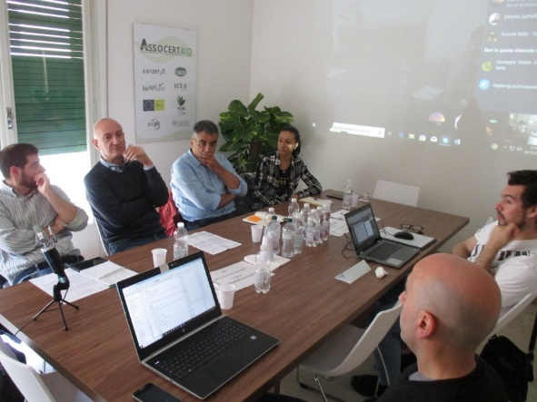
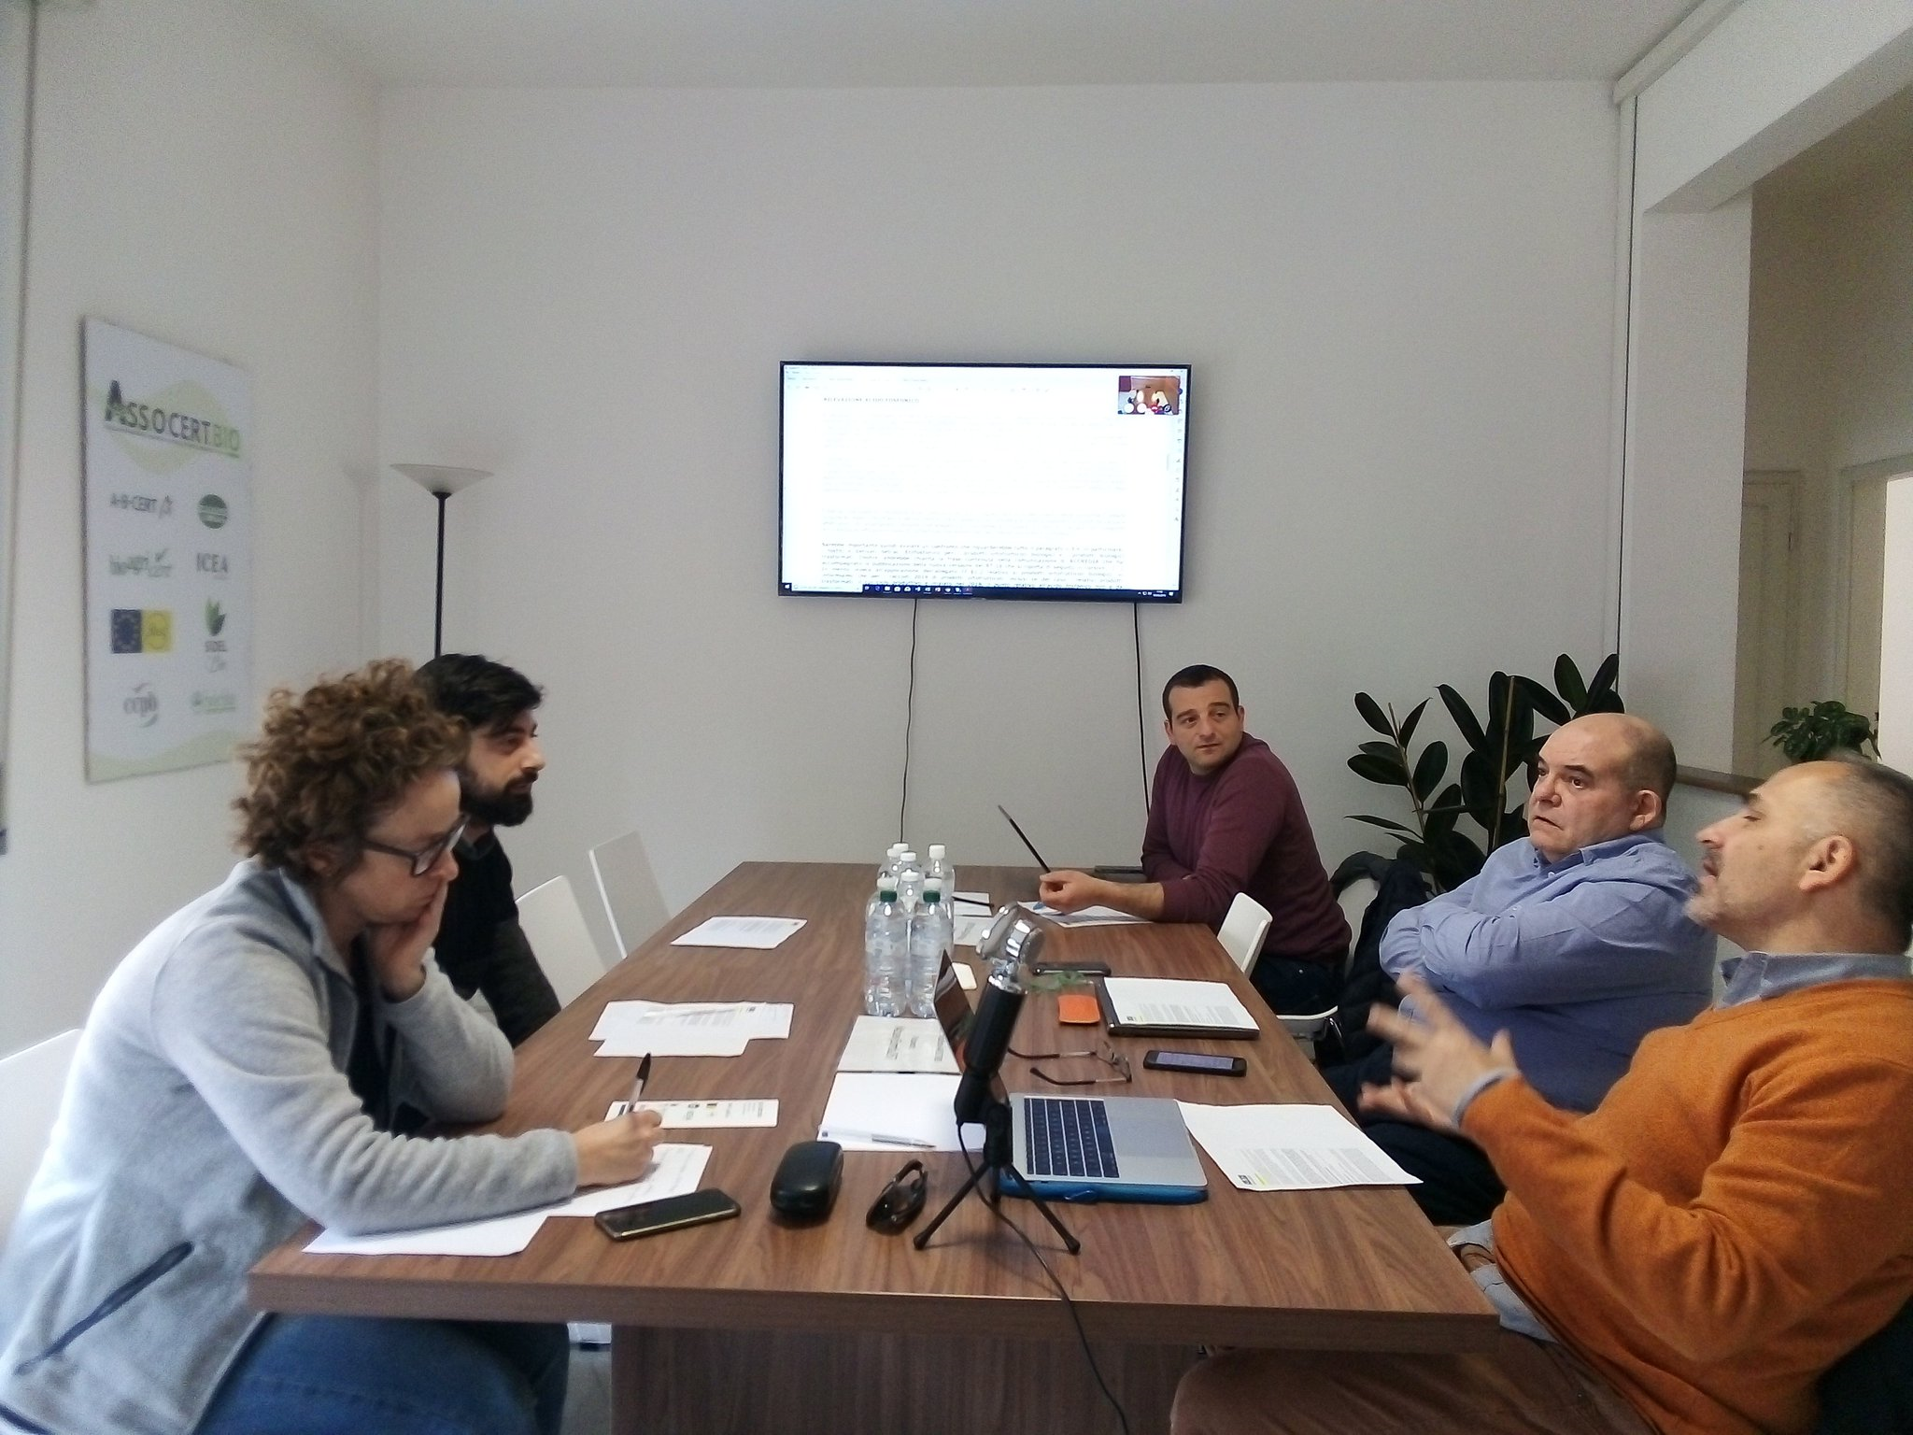
ASS.O.CERT.BIO: Gruppi di lavoro
3. Attività dei Gruppi di lavoro dell’Associazione
ASS.O.CERT.BIO ha istituto 10 Gruppi di lavoro su argomenti che richiedono particolari approfondimenti tecnici, consultazioni, indagini, ricerche:
GL “Controllo e Certificazione”
GL “Controlli rafforzati”
GL “Provvedimenti e Sanzioni”
GL “Normazione”
GL “Informatizzazione”
GL “Import da Paesi Terzi”
GL “Input e Mezzi tecnici”
GL “Zootecnia”
GL “Preparazione”
GL “Codice Etico di Comportamento e Gestione dei reclami ”

Slide 18
ASS.O.CERT.BIO: Gruppi di lavoro
3. Attività dei Gruppi di lavoro dell’Associazione
Principali attività e temi oggetto di discussione e confronto per i GL (periodo Settembre 2018- Settembre 2019)
Rilievi criticità e di necessità di modifiche al D.lgs. 20/2018
Implementazione e miglioramento delle funzionalità della Rete OIP
Redazione documenti contenenti osservazioni sulla Bozza di DM NC e Griglia NC
Sviluppo e/o aggiornamento di Linee guida (es. proporzionalità ex art. 30 Reg. 834, Controlli Rafforzati sulla filiera del riso, Zootecnia bio)
Confronto tra ODC per un’attuazione armonizzata della nuova versione del RT16

Slide 19
ASS.O.CERT.BIO: Gruppi di lavoro
3. Attività dei Gruppi di lavoro dell’Associazione
(SEGUE) Principali attività e temi oggetto di discussione e confronto per i GL (periodo Settembre 2018- Settembre 2019)
Approccio condiviso in merito alla tematica dei fosfiti
Confronto interno su caratteristiche dei mezzi tecnici
Rilievi di problematiche e richieste di migliorie alla Banca Dati Sementi
Importazioni da Paesi Terzi e campionamenti
Confronto e approccio comune nella gestione di OFIS
Atti delegati Reg. UE n.2018/848

Slide 20
4. D.lgs. 20/2018 e adempimenti per gli ODC
Commissione Europea
ACCREDIA
Organismo nazionale di accreditamento
Stato Membro: Italia
Autorità Competente: Ministero delle Politiche Agricole, Alimentari e Forestali
Ispettorato centrale della tutela della qualità e repressione frodi dei prodotti agroalimentari (ICQRF)
Regioni
e Province Autonome
Comando Carabinieri
NAC/Forestali
Organismi di controllo e certificazione
Operatori

Slide 21
4. D.lgs. 20/2018 e adempimenti per gli ODC
PRINCIPALI ATTIVITÀ DEGLI ORGANISMI DI CONTROLLO
valutazione iniziale dell’idoneità aziendale
sorveglianza in base al “rischio aziendale” attraverso:
        verifiche documentali
        visite ispettive in campo e/o nei centri di produzione
        eventuali analisi
rilascio dei documenti di certificazione e delle approvazioni etichette
rilevazione di NC ed emanazione dei provvedimenti conseguenti

Slide 22
4. D.lgs. 20/2018 e adempimenti per gli ODC
PRINCIPALI ADEMPIMENTI PREVISTI DAL DECRETO CONTROLLI PER GLI ODC
Predisposizione ISTANZA (contenente procedura di controllo standard) di autorizzazione da parte dell’ODC e gestione della richiesta da parte di ICQRF.
Richiesta di rinnovo autorizzazione da parte dell’ODC ogni 5 anni prima della scadenza e gestione della richiesta da parte di ICQRF
Divieto per il medesimo personale di svolgere attività di controllo per più di tre visite consecutive (obbligo per l’ODC di applicare una procedura di rotazione degli ispettori che preveda che gli operatori non possano essere controllati dal medesimo ispettore per più di tre visite consecutive)
Predisposizione di un programma annuale di controllo da parte dell’ODC
Obbligo per l’ODC di informare Ministero e AC qualora i risultati dei controlli rivelino infrazione o irregolarità
Obbligo per l’ODC di comunicare a Ministero e AC le misure applicate in caso di accertamento di irregolarità, di infrazioni o di inosservanze.
Obbligo per l’ODC di rilasciare, entro novanta giorni dalla notifica di cui all’articolo 28 del regolamento, il documento giustificativo e il certificato di conformità
Obbligo per l’ODC di conservare i fascicoli di controllo per almeno 5 anni successivi all’esclusione o al recesso dell’operatore
Obbligo per l’ODC di redigere e aggiornare l’elenco dei prodotti certificati per ogni operatore

Slide 23
4. D.lgs. 20/2018 e adempimenti per gli ODC
(SEGUE)
Obbligo per l’ODC di trasferire il fascicolo di controllo all’organismo di controllo subentrante entro 15 giorni dalla notifica di variazione
Obbligo per l’ODC di adempiere alle richieste e alle prescrizioni impartite dalle autorità di cui all’art.3 nell’esercizio delle attività di vigilanza e controllo
Obbligo per l’ODC autorizzato di comunicare le modifiche normative e organizzative al Ministero entro 15 giorni
Obbligo per l’ODC di trasmettere il programma annuale di controllo entro il 31 gennaio di ogni anno
Obbligo per l’ODC di trasmettere a Ministero e AC una relazione sull’attività di controllo svolte nel corso dell’anno precedente entro il 31 marzo di ogni anno
Obbligo per l’ODC di trasmettere a Ministero e AC i dati statistici annuali sulla produzione biologica
Art. 7, Sospensione e revoca dell’autorizzazione - comma 1 “In caso di mancato rispetto degli obblighi di cui all’articolo 6, il Ministero previa intimazione, nei casi di cui al medesimo articolo 6, comma 1, lettere a) , e) , p) , r) , s) e t) , ad adempiere entro 10 giorni ai relativi obblighi di comunicazione e trasmissione, sospende l’autorizzazione di cui all’articolo 4”[…].
Obbligo per gli ODC di dotarsi di una struttura organizzativa periferica (sede, dotazioni tecniche - informatiche) nella regione dove svolge attività di controllo e certificazione su almeno cento operatori;
Obbligo per l’ODC di disporre di procedure di monitoraggio del fabbisogno delle risorse umane” (attività già prevista da ISO17065)
Tutti i punti riportati in allegato B da BI a BIV in merito ai requisiti per il personale dell’ODC

Slide 24
4. D.lgs. 20/2018 e adempimenti per gli ODC
I principali adempimenti previsti dal D.lgs., pari a 19, sono stati classificati secondo 4 tipologie in base alla o alle attività che ne scaturiscono.
Adempimento documentale/informativo (e rispetto tempistiche): 19
Attività in campo di controllo e certificazione: 4
Attività di vigilanza (supervisione dell’attività in campo): 0
Attività di vigilanza (verifica di adempimenti documentali/informativi): 14

Slide 25

4. D.lgs. 20/2018 e adempimenti per gli ODC
Analisi della tipologia di impatto degli adempimenti previsti dal Dlgs 20 | range di spesa per ogni ODC*
Costi iniziali per l’adempimento ad alcuni nuovi obblighi previsti dal Dlgs20 per gli ODC:
apertura di nuove sedi dell’ODC in Regioni con più di 100 operatori | dai 20 mila ai 90 mila euro
predisposizione dell’Istanza di autorizzazione dell’ODC | dai 25 mila ai 50 mila euro
attività di formazione prevista dal Dlgs 20 (es. corso di 40 ore per gli Ispettori): | dai 25 mila ai 90 mila euro
adeguamento software | fino a 15 mila euro
modifica dei manuali interni | fino a 45 mila euro
Altri costi (aumento di burocrazia, pareri e spese legali, gestione ricorsi) | dai 10 mila ai 40 mila euro
Costi ricorrenti ogni anno per l’adempimento ad alcuni nuovi obblighi previsti dal Dlgs 20 per gli ODC
Costo medio annuale per il mantenimento delle nuove sedi | 30 mila euro/sede
Costo del monitoraggio costante del Piano dei Controlli | fino a 40 mila euro
Costo medio annuale aggiuntivo per la nuova turnazione degli Ispettori | fino a 40 mila euro
Altri costi (aumento di burocrazia, pareri e spese legali, gestione ricorsi) | dai 10 mila ai 40 mila euro
Il Costo stimato per l’implementazione dei requisiti previsti dal Dlgs 20 da parte di tutto il sistema degli ODC è di 1.000.000 di € / anno
*Dati ASS.O.CERT.BIO

Slide 26
5. Ripercussioni del D.lgs. 20/2018 sul Sistema
Il Dlgs 20/2018 non ha portato ad un miglioramento del Sistema di Controllo e Certificazione del Biologico. Nel 2018 ASS.O.CERT.BIO ha prodotto un documento di 22 punti costituiti da quesiti e osservazioni (sia di natura tecnica-operativa sia giuridica) sul Dlgs 20. Su alcuni punti ci sono state risposte e chiarimenti da parte di ICQRF e PQAI1 mentre su altri è in corso la discussione con le Istituzioni (ancora aperti almeno 8 punti tecnici/operativi e almeno 5 punti di natura giuridica).
il Dlgs 20 ha portato ad un aumento di adempimenti documentali/informativi per il sistema di controllo e certificazione (e anche per gli operatori) rischiando quindi di togliere risorse e tempo ad altre tipologie di attività (es. controlli diretti in campo).
C’è stato un aumento di costi per gli ODC che, salvo rari casi (es. corso di 40 ore per la formazione degli ispettori), non si è tradotto in una maggiore efficacia nei controlli (es. l’ apertura di una sede legale per ogni Regione con più di 100 operatori non ha rappresentato un miglioramento)

Slide 27
5. Ripercussioni del D.lgs. 20/2018 sul Sistema
Eccessiva la possibilità di applicare sanzioni pecuniarie anche a carico del personale degli ODC
Il Decreto prevede un automatismo sanzionatorio in affiancamento ai provvedimenti dell’ODC con il conseguente rischio di aumento di ricorsi da parte degli Operatori (e tempo in più speso per la gestione dei ricorsi a discapito del tempo da dedicare ai controlli). Il sistema di Controllo rischia così di essere indebolito invece che rafforzato.
Lo scorso 25 settembre si è tenuta la prima riunione del Tavolo Operativo del Mipaaf sulla «Banca Dati Transazioni»: un passo importante per lo sviluppo di uno strumento che darà forza al Sistema di Controllo e Vigilanza.

Slide 28
6. Il Reg. UE n. 2018/848
Fondamentale l’armonizzazione fra il DM NC e il Reg. UE n.2018/848 considerando che il tema del Catalogo delle Misure è in discussione nell’ambito degli atti delegati da COP e EXGTOP
Nell’ultima riunione del COP, alcuni Stati Membri hanno chiesto di introdurre il tema della proporzionalità
Oltre alla tematica delle NC, è in corso a livello europeo la discussione su altri atti delegati che riguardano il Controllo e la Certificazione. In particolare
  Certificazione di Gruppo
  Modello di Certificato
  Prodotti e sostanze non autorizzate
IFOAM EU ha infatti istituito un Gruppo di lavoro specifico sul Controllo e sulla Certificazione

Slide 29
6. Il Reg. UE n. 2018/848
Revisione dell’allegato VII Cleaning and Disinfection: obiettivo della CE è di arrivare a 200 sostanze/prodotti ammessi.
Le Norme di produzione, discusse nei mesi precedenti, sono ora in consultazione pubblica, link https://ec.europa.eu/info/law/better-regulation/initiatives/ares-2019-6835895_en
E’ fondamentale l’armonizzazione della legislazione nazionale e del Regolamento Tecnico RT16 con il Reg. UE n. 848/2018
Rimangono ancora da discutere gli atti delegati su Etichettatura e Importazione da Paesi Terzi

Slide 31
CONCLUSIONI
Il Dlgs 20/2018 non ha portato ad un miglioramento del Sistema di Controllo e Certificazione del Biologico ed alcuni suoi punti presentano problemi di «tenuta giuridica»
Le stime (basate su dati provvisori) di Assocertbio sembrerebbero confermare la crescita del settore anche per il 2019 (+2,32% di operatori certificati 2019 vs 2018) ma con un rallentamento rispetto all’anno precedente (+4,2% di operatori certificati 2018 vs 2017).
E’ opportuno aumentare il grado di consapevolezza degli operatori e dei tecnici consulenti, anche alla luce del sistema sanzionatorio previsto dal D.lgs. 20/2018
L’Armonizzazione rimane l’obiettivo principale nell’ambito della discussione degli atti delegati sul Reg. 2018/848.

Slide 32
GRAZIE PER L’ATTENZIONE!
http://www.assocertbio.it/
Email: info@assocertbio.it
Tel. 051 045 36 68

